Slide 1

口令：RAPID708
电商营销平台
总评审
2018年1月10日
2017SE-G03
组长：陈董锴
组员：吴安之
吕莉

Slide 2

1.项目计划与实际进度
目录
2.可行性分析
CONTENTS
3.需求分析及用户反馈
4.设计阶段
5.测试阶段
6.项目总结

Slide 3
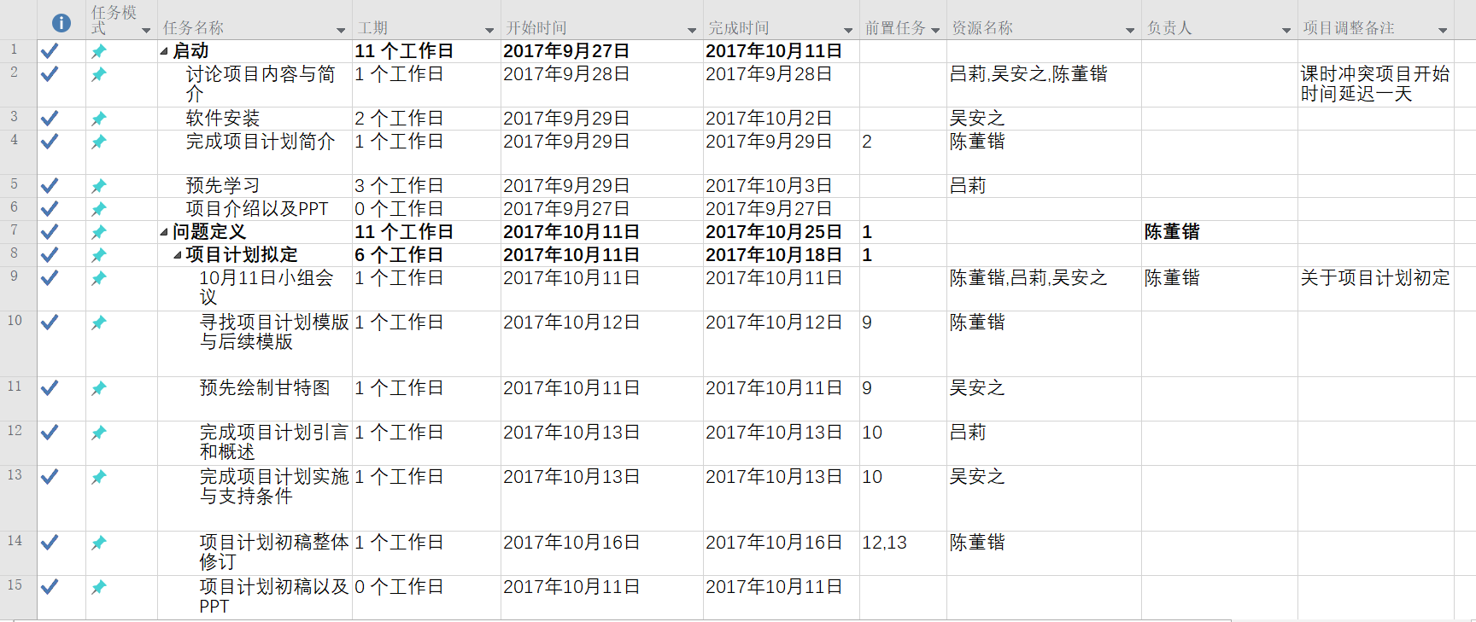
项目计划与实际进度

Slide 4
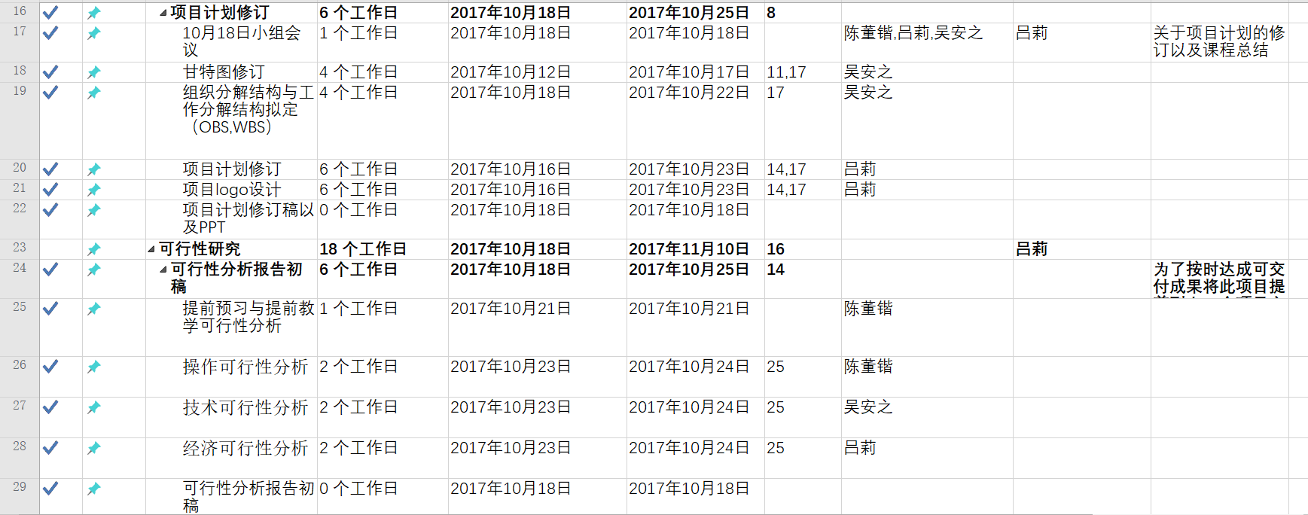
项目计划与实际进度

Slide 5
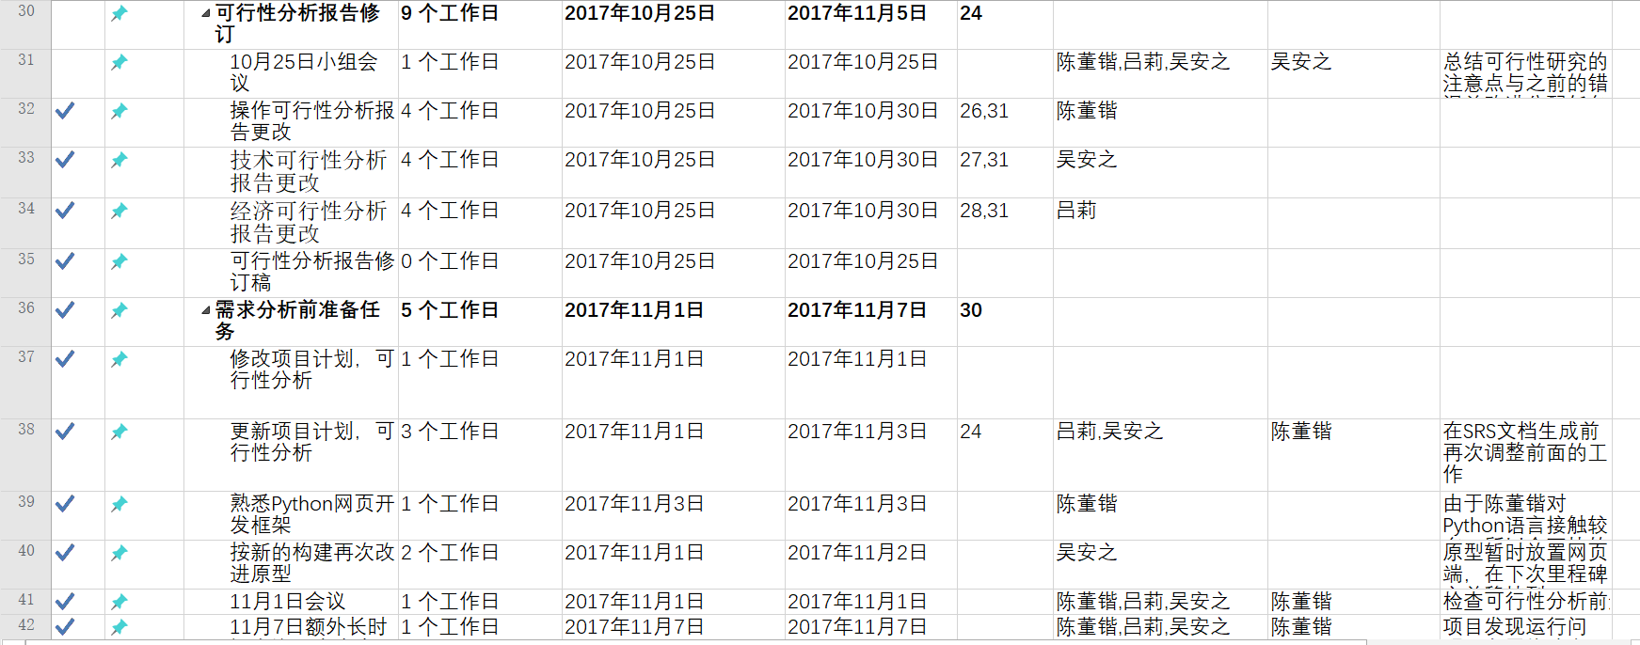
项目计划与实际进度

Slide 6
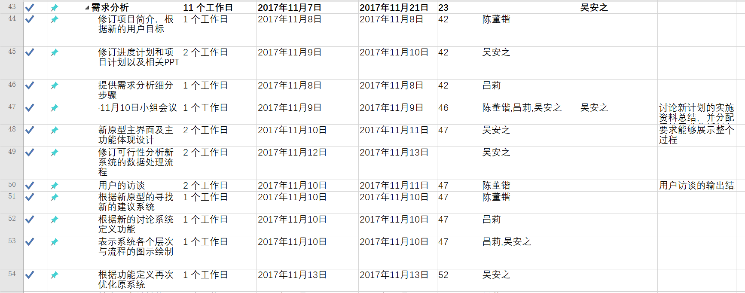
项目计划与实际进度

Slide 7
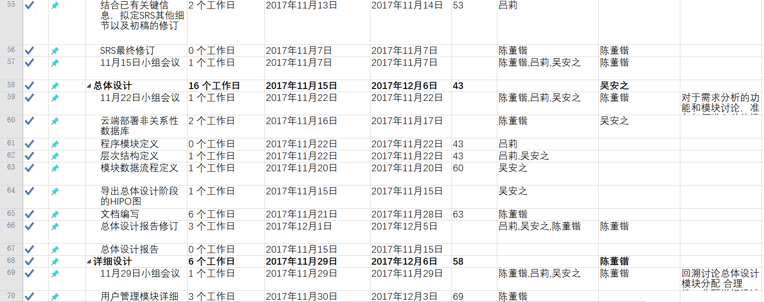
项目计划与实际进度

Slide 8
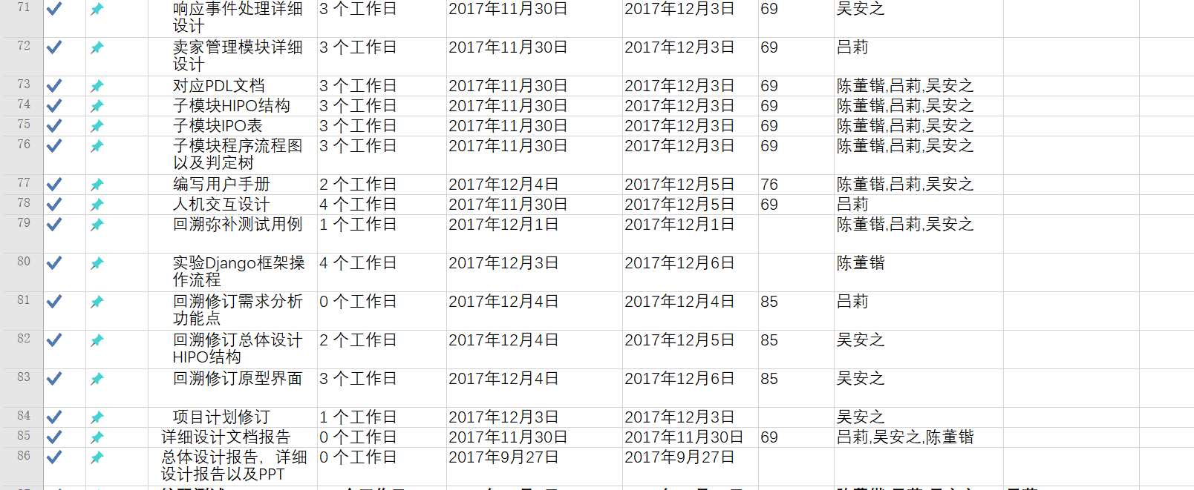
项目计划与实际进度

Slide 9
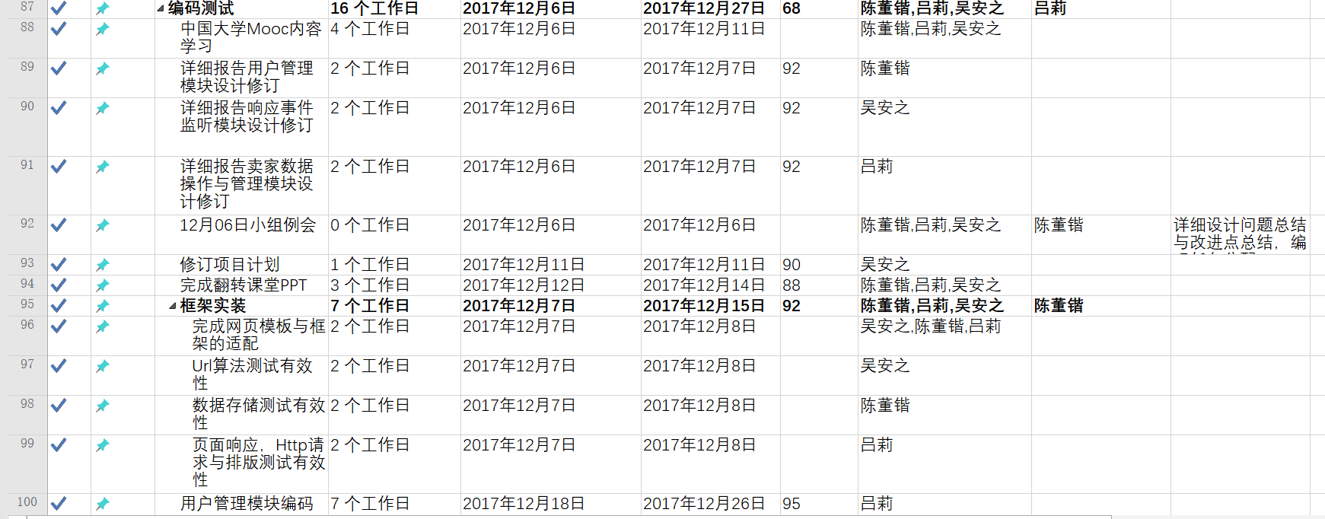
项目计划与实际进度

Slide 10
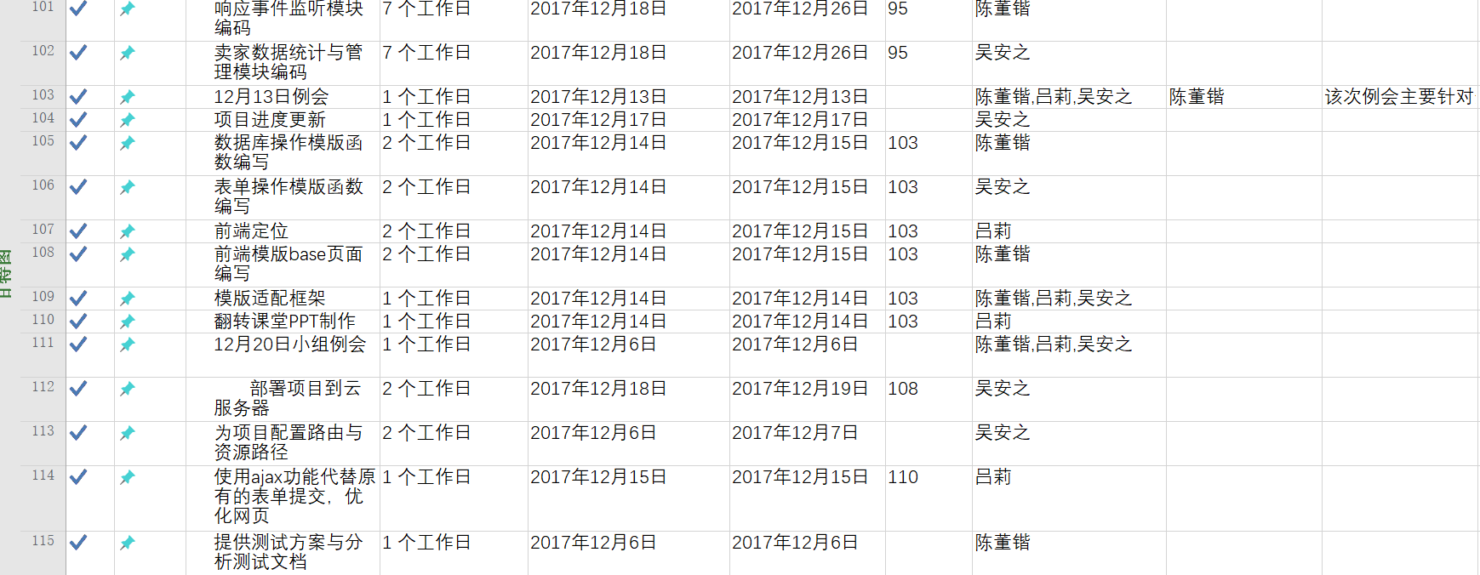
项目计划与实际进度

Slide 11
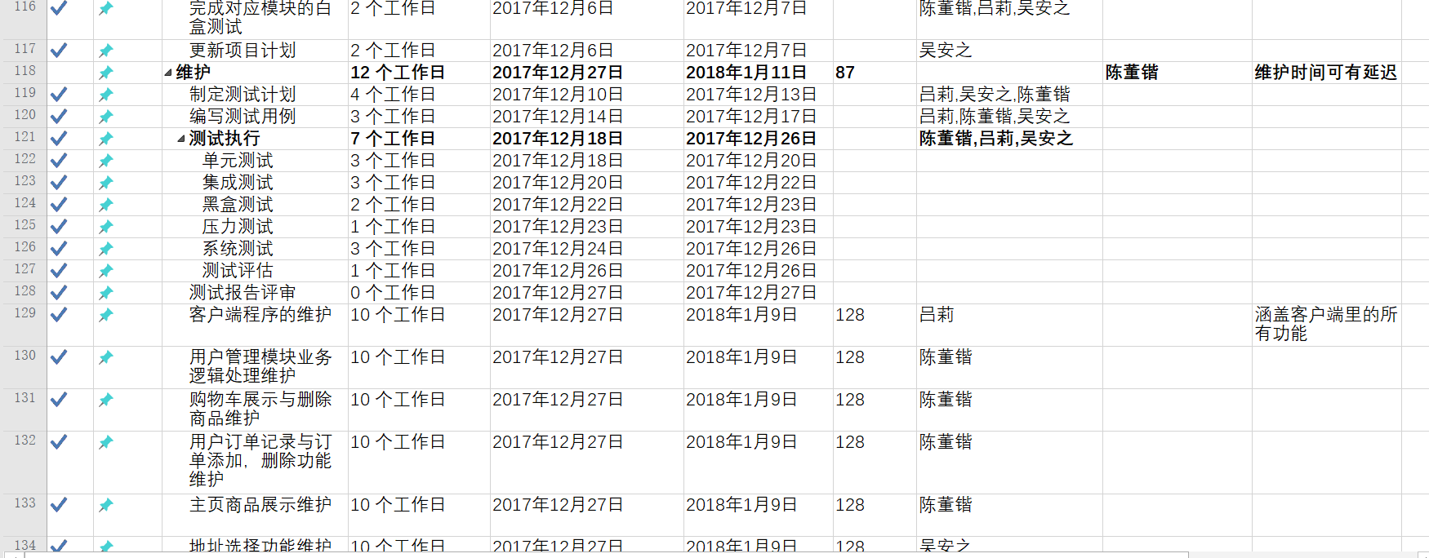
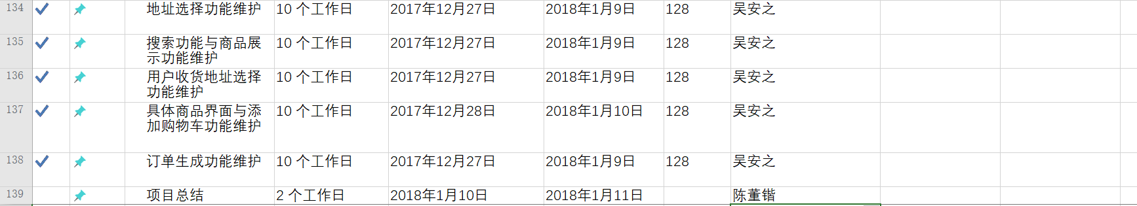
项目计划与实际进度

Slide 12
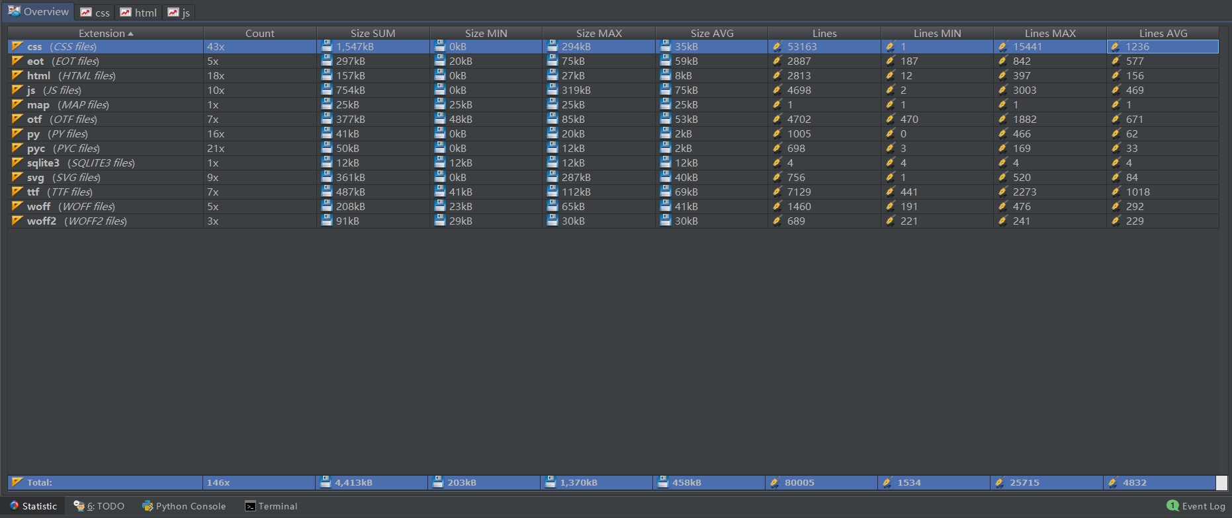
项目计划与实际进度

Slide 13
从可行性分析报告中截取
技术可行性
缺点： 1.上手有一定门槛 2.发布时间短，应用模块资源不多
语言选择：对于Web项目的开发 Python Java是两个主流的语言方向选择。
框架开发必然能够加快开发的进度和效率已经准确度
Ⅰ对于语言分析：
小组成员3人掌握JAVA，一人掌握Python。JAVA后台开发会更有可选性。但是掌握Python的成员有经验推荐以及本身其语言难度不难，代码有更高的维护性，适合新手后端开发，所以Python语言的也可以选择
Ⅱ对于开发模式的分析：
小组成员都掌握且熟悉MVC的开发设计思想，因此在框架的选择上会优先选择MVC开发模式为主导的框架
Django Python+Apache+Django+MongoDB 优点： 1.功能框架清晰 2.编码量小、开发效率高 3.有现成模版减少UI工作量 4.国外网站开发应用选型热点 5.可交流资源多 6.在迅速发展中

Slide 14
需求分析
用户类别与用户代表
一级用户：在固定社交平台（微信）进行销售的人士，每日处理过程繁琐。
用户代表：陈女士
二级用户：喜欢潮流服饰的年轻女士。
用户代表：身边的女同学

Slide 15
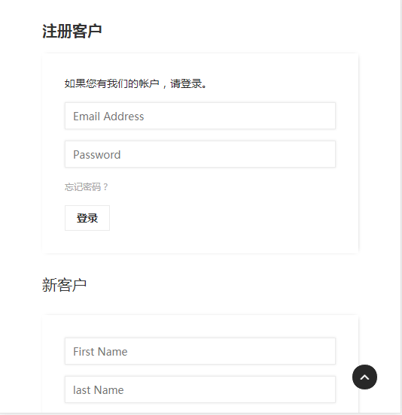

需求分析
界面原型
\

Slide 16
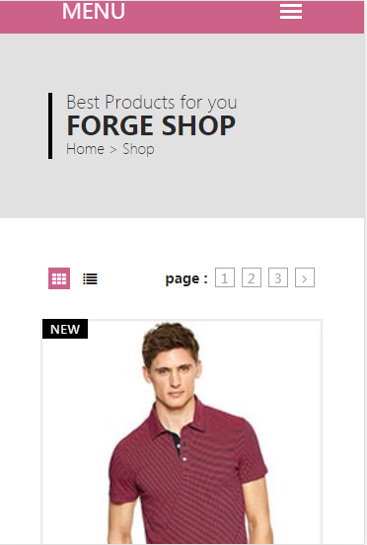
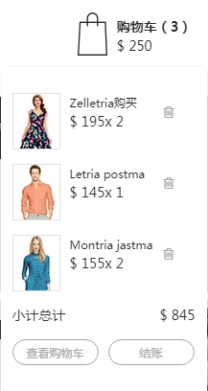
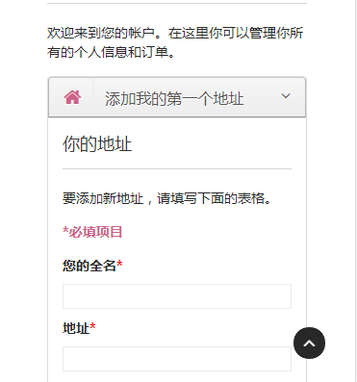
需求分析
界面原型
\

Slide 17
用户反馈
第一次上线的用户反馈：
商品的尺寸和颜色选择问题
客户端的每个界面应当有个刷新键来及时获取最新数据
要解决网页经常500的问题
不填用户名也能注册，对字段的长度区间判断不明确
购物车不够方便
全部解决（功能上的问题）

Slide 18
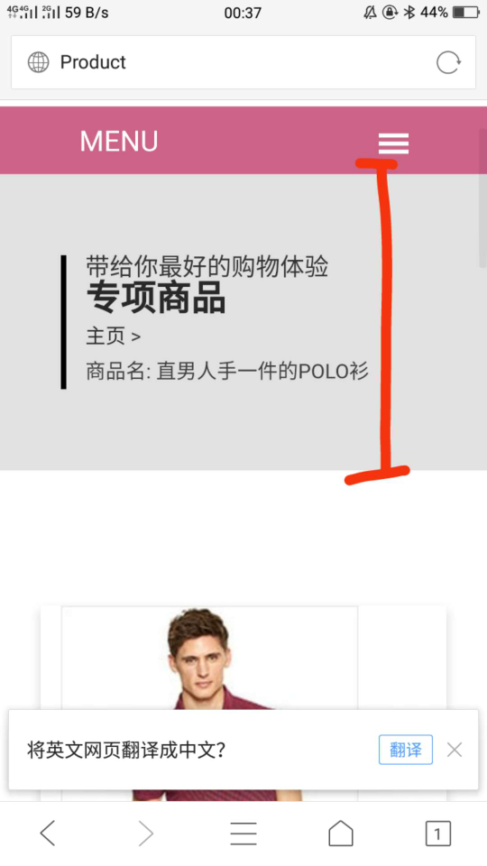
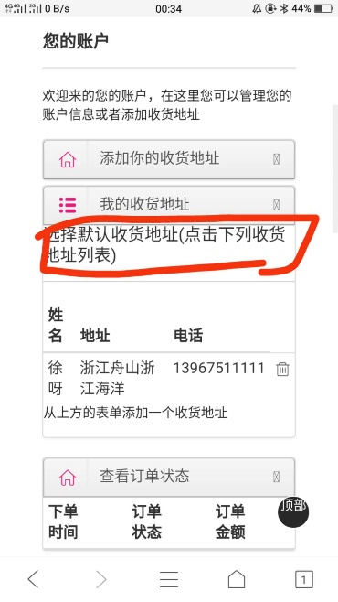

用户反馈
第二次上线的用户反馈（1.9号）：
针对移动端的问题：功能问题暂无，主要是样式问题，特别反应在移动端上。
间距过宽 字体大小不契合

Slide 19
数据字典
-----------------------------------------------------------------
用户信息
名称：用户信息
别名：
描述：用来存储每一个用户与该系统相关行为需要的数据集合
定义：用户信息=用户编号+姓名+联系方式+收货地址
位置：注册
获取买家信息
------------------------------------------------------------------
商品信息
名称：商品信息
别名：
描述：用来存储每一个商品与该系统相关行为需要的数据集合
定义：商品信息=商品编号+名称+价格+详情
位置：上架
获取商品信息
------------------------------------------------------------------
------------------------------------------------------------------
订单信息
名称：订单信息
别名：
描述：用来存储每一次用户交易与系统相关行为需要的数据集合
定义：订单信息=订单编号+用户编号+商品编号+数量+价格+收货地址
位置：生成订单数据记录
------------------------------------------------------------------
名称：用户编号
别名：
描述：唯一地标识用户信息中一个特定用户的关键域
定义：用户编号= 8 {字符｝8
位置：用户信息、订单信息
------------------------------------------------------------------

Slide 20
数据字典
------------------------------------------------------------------
名称：商品编号
别名：
描述：唯一地标识商品信息中一个特定商品的关键域
定义：用户编号= 8｛字符｝8
位置：商品信息、订单信息
------------------------------------------------------------------
名称：订单编号
别名：
描述：唯一地标识订单信息中一个特定订单的关键域
定义：订单编号=8｛字符｝8
位置：订单信息

Slide 21
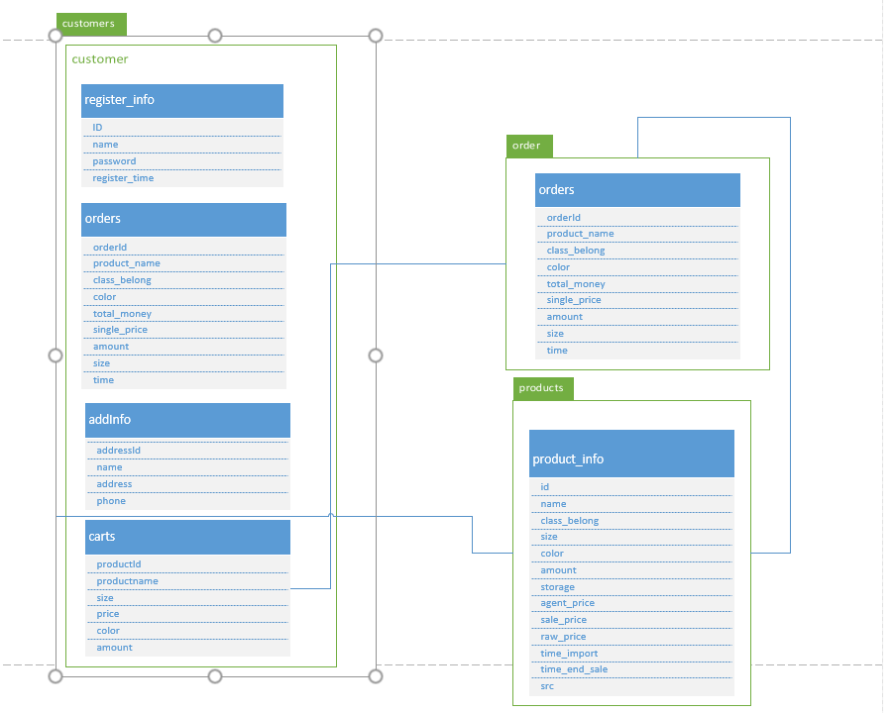
数据库模型

Slide 22
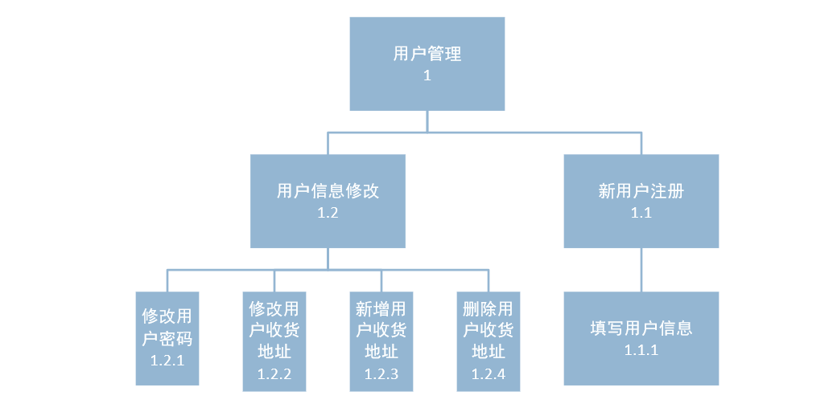
HIPO图

Slide 23
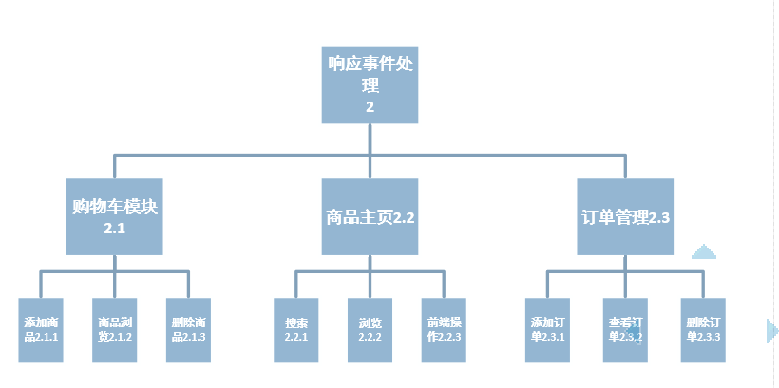
HIPO图

Slide 24
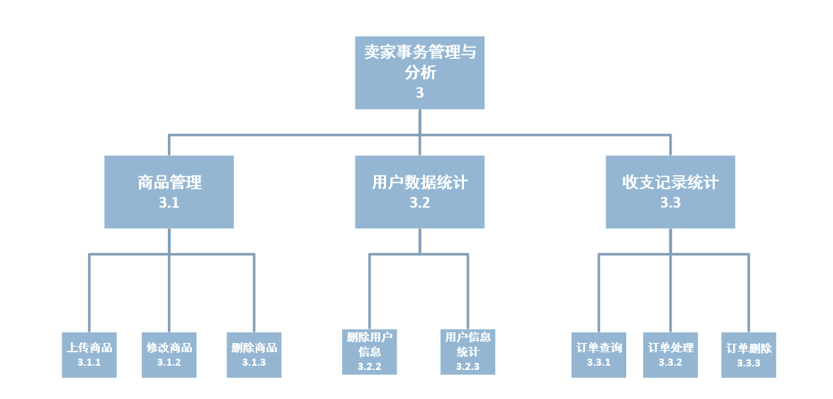
HIPO图

Slide 25
部分pdl
详细设计
procedure Cart_add interface<http requset> is
begin
if(user is logged in)
if (user want to add Goods to cart)
then
Add an instance of a commodity to a shopping cart
which based on this user info.
insert above add_message into MongoDB
(
insert(productid,productname,size,prive,color,amount)
to table carts
which is in customers
)
return add Goods succeed
else
defult
else
User_operation
end
procedure Cart_browse interface<http request> is
begin
if(user is logged in)
if (user want to browse Goods from cart)
then
instance of a commodity info=all_cart(Good_item)
select above Goods_message from MongoDB
(
ref carts=select carts from customers where customers.register_info=register_info
select * from carts from customer.carts
Commodity display
)
Commodity display
else
defult
end

Slide 26
详细设计
此处应打开
测试计划
用户手册
程序清单
代码规范
代码走查报告

Slide 27
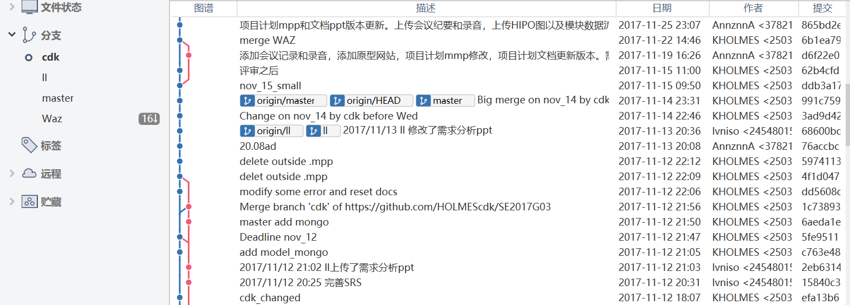
配置管理

Slide 28
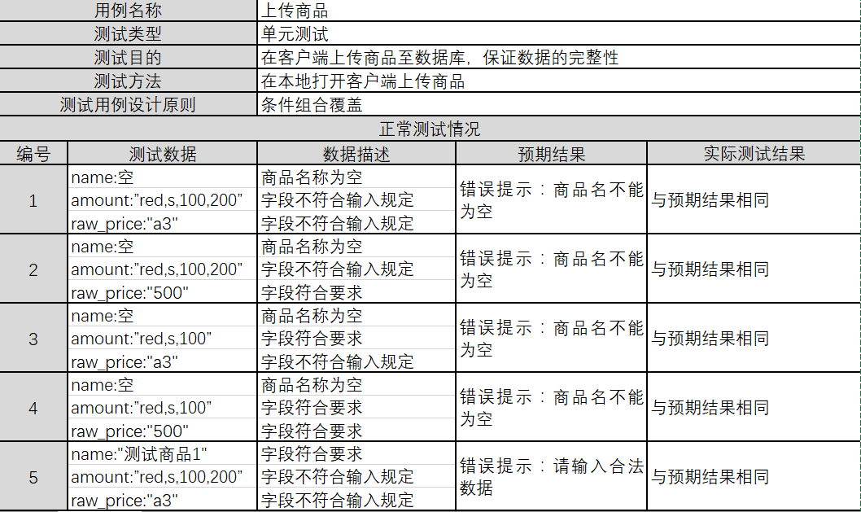
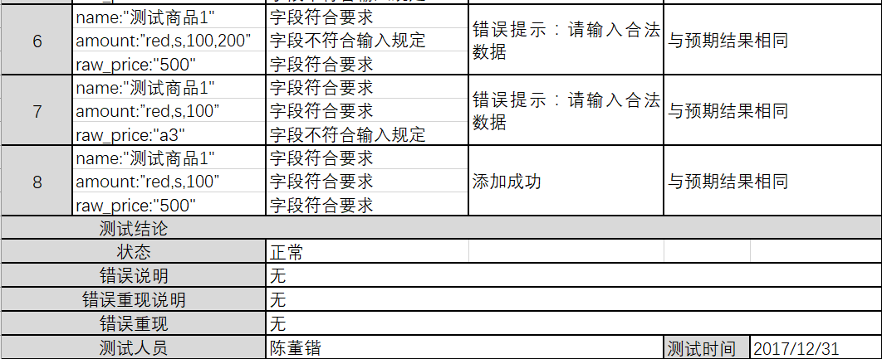
单元测试

Slide 29
单元测试

Slide 30
测试结果
此处应有各种测试

Slide 31
项目总结
陈董锴
任务：任务的分配，预先访谈提供数据支持、项目计划的修订、操作可行性分析、设计数据库同时根据吴安之的反馈回溯技术可行性分析并完成数据库分析、研究技术路线、做所有工作的最终检查与版本跟踪
评价：9.5
评分原因:按时完成了本周的任务且对前期的内容实施的作出相应修改将项目中需要使用到的技术进行了粗略的实践 。
吴安之
任务：需求文档的编写、甘特图的改进、技术可行性分析、系统流程图制作及修改、设计早期原型并依照吕莉的功能详细化主要原型，修订新的系统流程和数据流程3层结构
评价：9.3
评分原因：按时完成了本周任务，但是原型因为没有按时到位导致了访谈的滞后
吕莉
任务：根据早期原型和目标系统规定功能、需求文档的编写、PPT制作、经济可行性分析、状态转换图、数据流图制作及修改修订操作可行性分析的同时根据新系统完成项目简介
评价：9
评分原因:按时完成了本周任务，但是综合考量三人所承接任务的难度故此给出此分数

Slide 32
参考资料
[1] 张海藩．软件工程导论[M]．北京:清华大学出版社．2013．
[2] 刘强. 学堂在线慕课 软件工程基础 软件测试概念 课堂PDF
[3]wiki-白盒测试https://zh.wikipedia.org/wiki/%E7%99%BD%E7%9B%92%E6%B5%8B%E8%AF%95
[4] wiki-黑盒测试https://zh.wikipedia.org/wiki/%E9%BB%91%E7%9B%92%E6%B5%8B%E8%AF%95
[5]TSP-PSP
[6] MongoDB 官方文档 https://docs.mongodb.com/
[7] Django 官方文档 https://docs.djangoproject.com/en/2.0/

Slide 33
O(∩_∩)o
THANK YOU FOR YOUR LISTENING AND SLEEPING

